Slide 1
Stable Diffusion 모델에 LoRA를
적용한 유니티 에셋 생성 도구
팀 Caffeine Fighter
20191756 최성우
20191758 홍범수
20217143 윤준식
김차종 교수님

Slide 2
목차
table of contents
프로젝트 목표
시스템 구성
주요 기능
성능 테스트 결과
데모
역할 분배

Slide 3
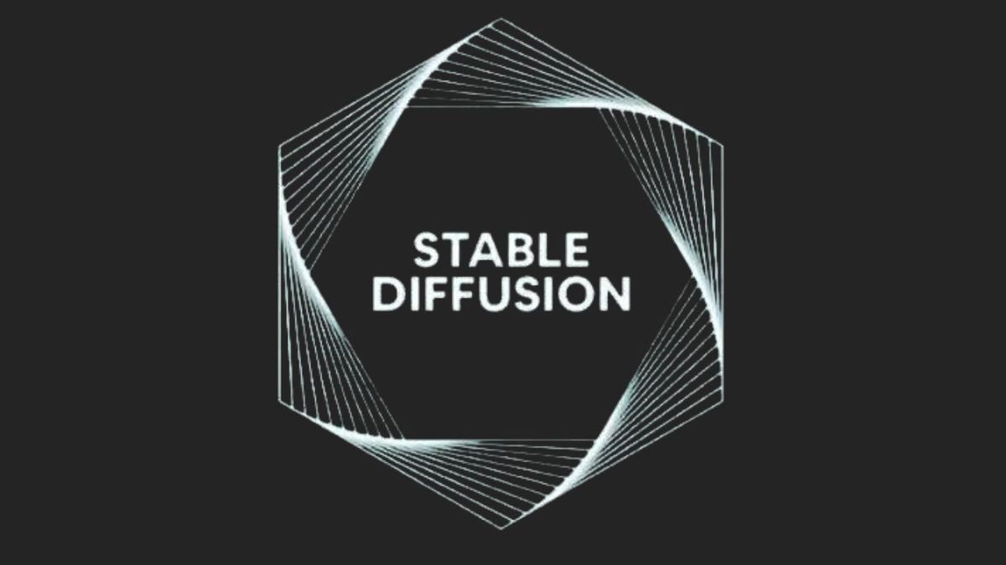
Part 1
프로젝트 목표
- AI 이미지 생성을 이용하여 게임 제작에 필요한 에셋을 생성해주는 도구
- AI 도구를 통해 게임 개발 시간 단축 및 진입장벽 감소를 기대해볼 수 있음

Slide 4


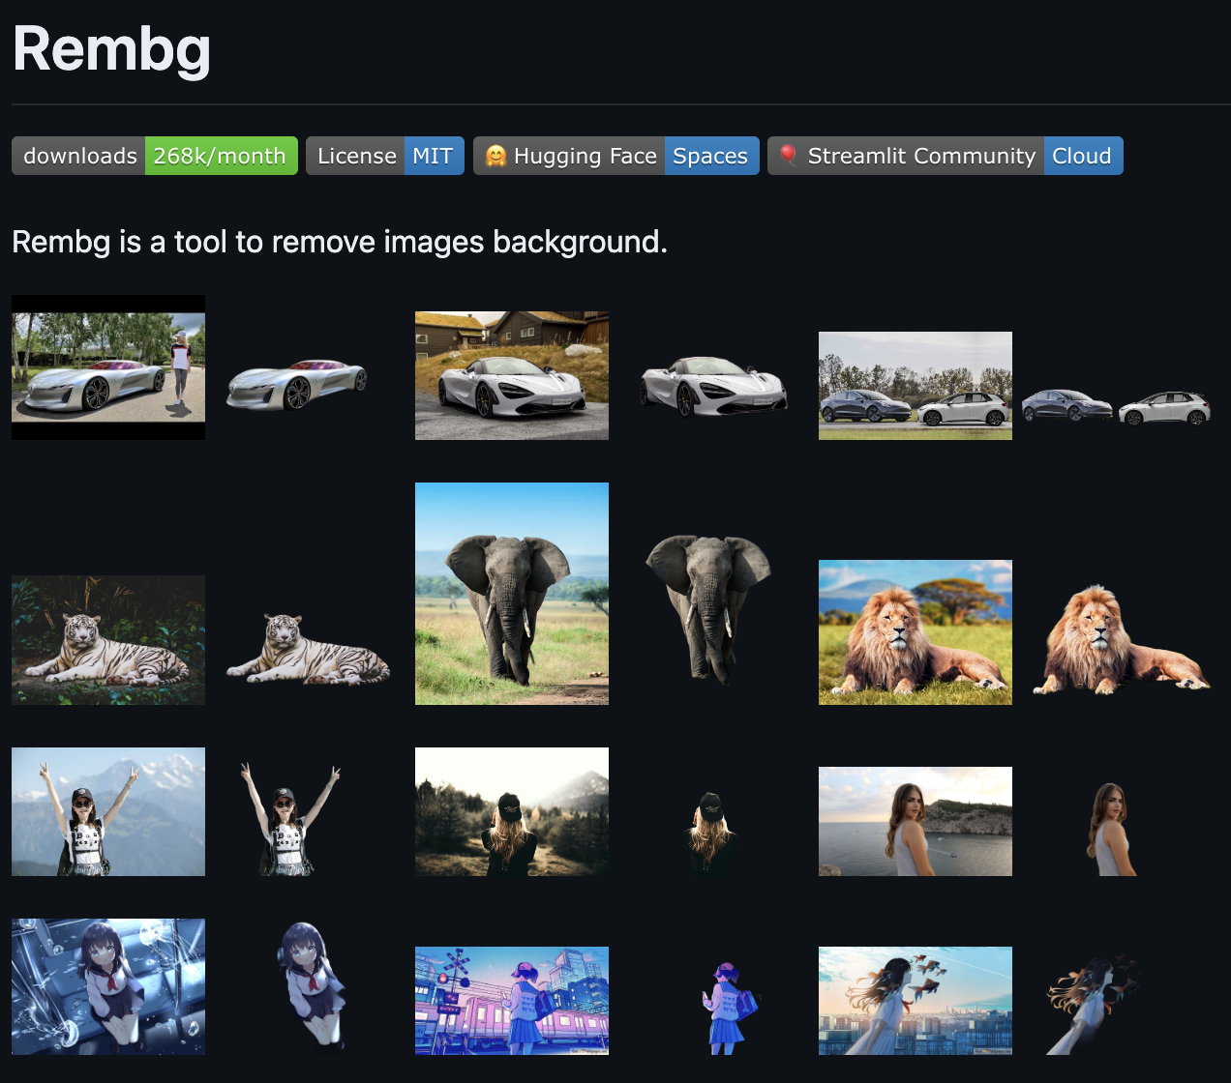

Part 2
시스템 구성
- 사용한 API, 알고리즘

Slide 5
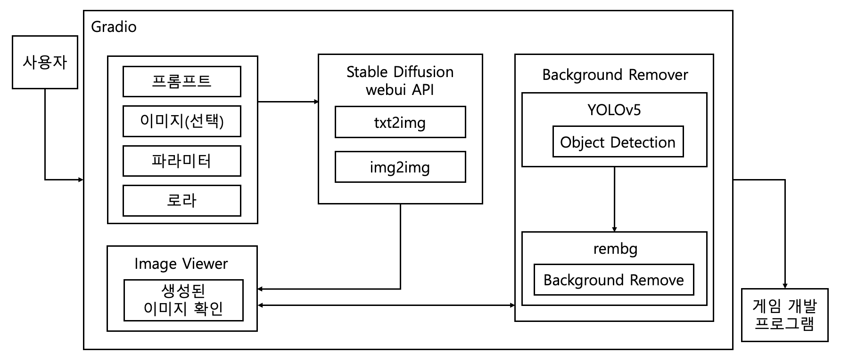
Part 2
시스템 구성

Slide 6
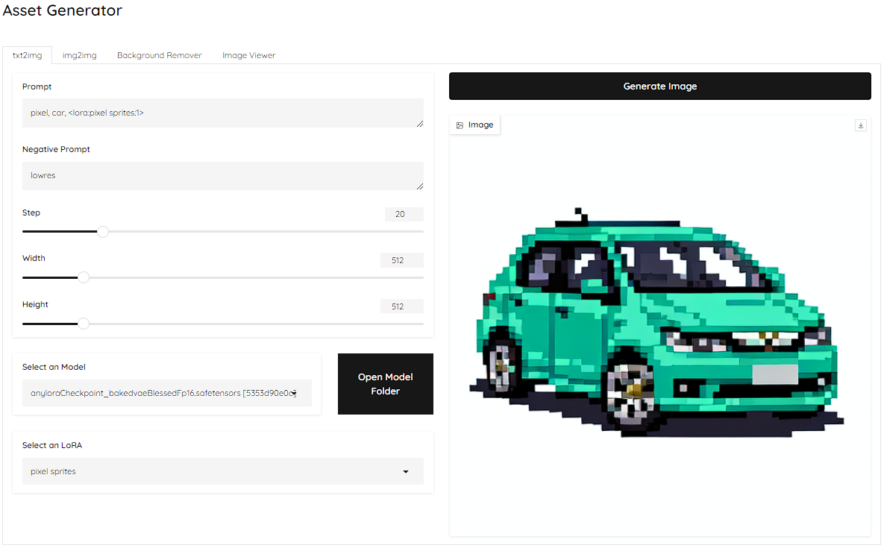
Part 3
주요 기능
- Text to Image
- 프롬프트 입력, 파라미터 조절, 모델 선택, 로라 선택 후 Generate Image버튼으로 이미지 생성

Slide 7
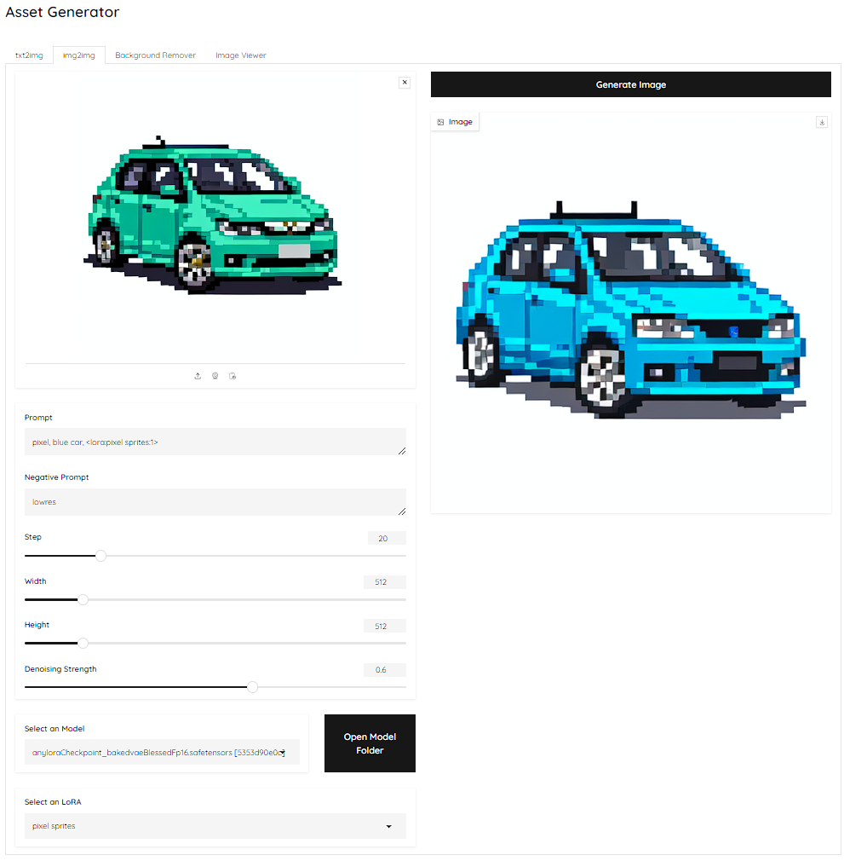
Part 3
주요 기능
- Image to Image
- 이미지, 프롬프트 입력, 파라미터 조절, 모델 선택, 로라 선택 후 Generate Image버튼으로 이미지 생성

Slide 8
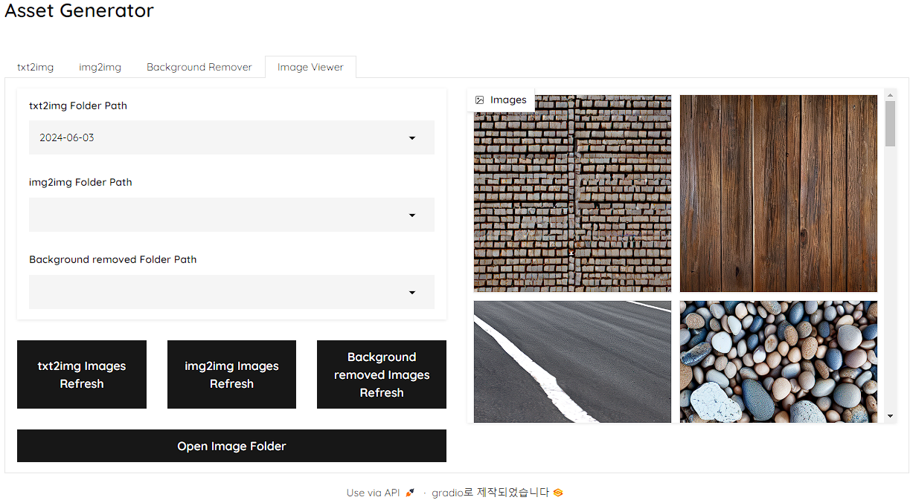
Part 3
주요 기능
- Image Viewer
- 생성된 이미지 확인

Slide 9
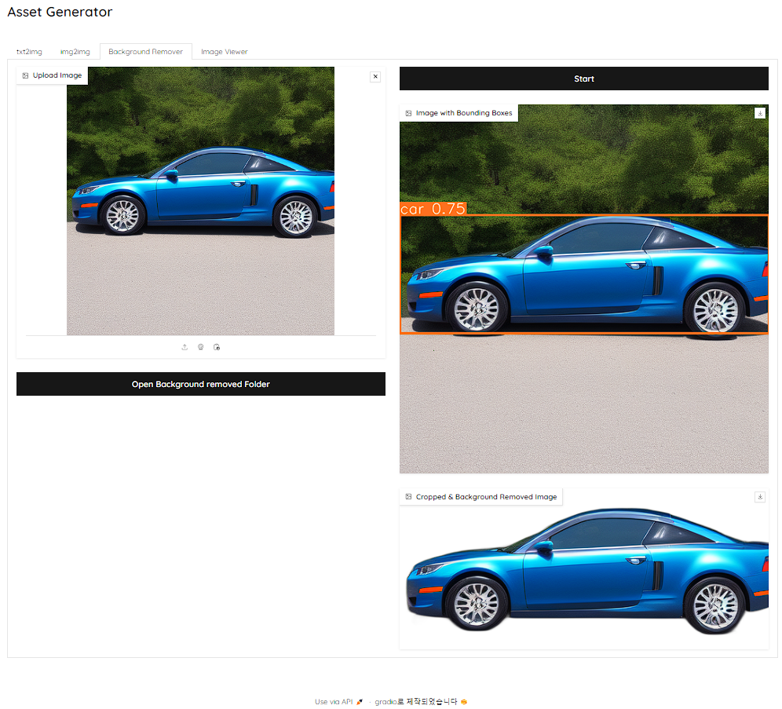
Part 3
주요 기능
- Background Remover
- 생성된 이미지를 가져와서 원하는 물체 탐지 후 크롭 및 배경 제거

Slide 10
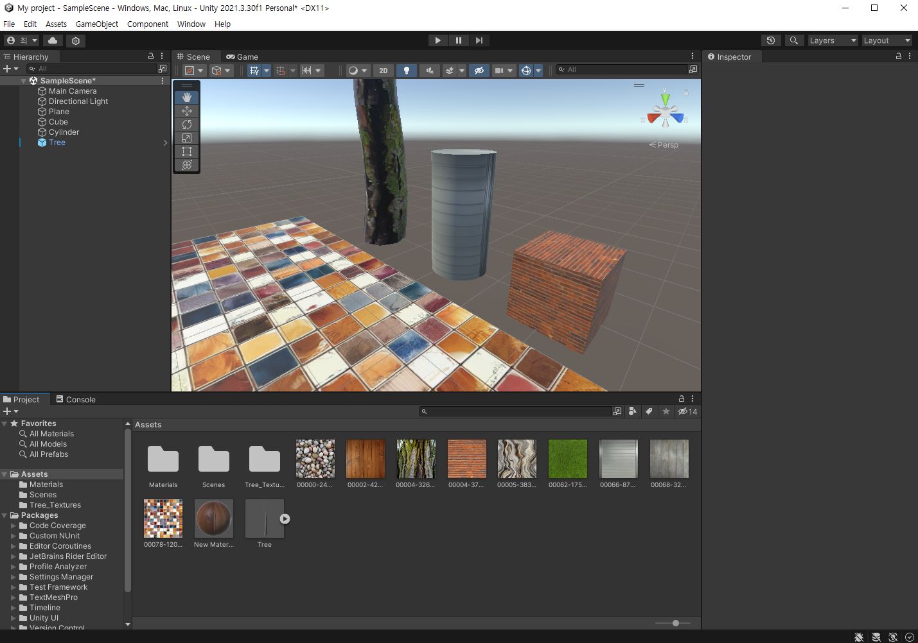
Part 3
주요 기능
- 적용 예시
- Unity의 3D Object에 생성한 텍스처를 적용한 예시

Slide 11
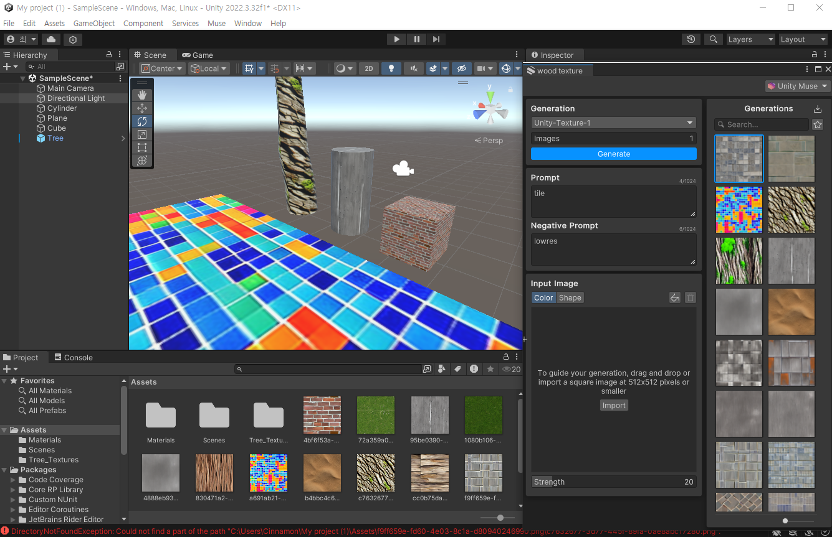
Part 4
성능 테스트 결과
- 다른 이미지 생성 서비스와의 비교
- Unity에서 지원하는 서비스인 Unity Muse 사용 예시
- 출력된 해상도는 512x512로 같지만, 그림 품질에서 우리가 앞서는 모습을 보여줌
- Muse는 프롬프트를 간결하게 작성하면 그만큼 성능이 떨어짐
< 제작한 도구로 생성한 이미지 >
< Unity Muse로 생성한 이미지 >

Slide 12
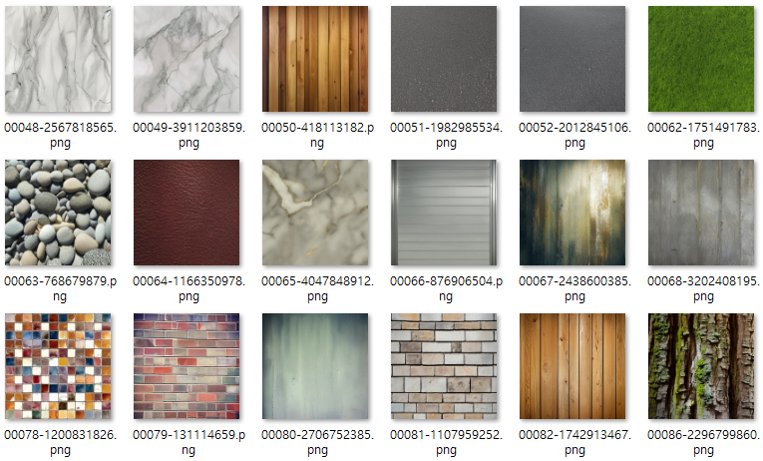
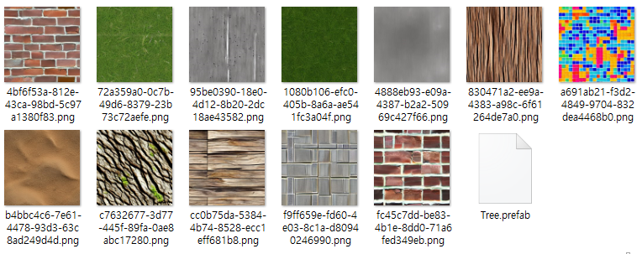
Part 4
성능 테스트 결과
- 다른 이미지 생성 서비스와의 비교
- 제작한 도구와 Unity Muse 이미지 비교
- Texture 이미지 비교
< 제작한 도구로 생성한 이미지 >
< Unity Muse로 생성한 이미지 >

Slide 13
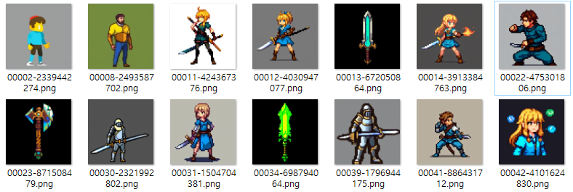
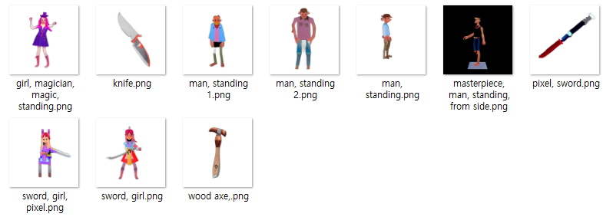
Part 4
성능 테스트 결과
- 다른 이미지 생성 서비스와의 비교
- 제작한 도구와 Unity Muse 이미지 비교
- Sprite 이미지 비교
< 제작한 도구로 생성한 이미지 >
< Unity Muse로 생성한 이미지 >

Slide 14
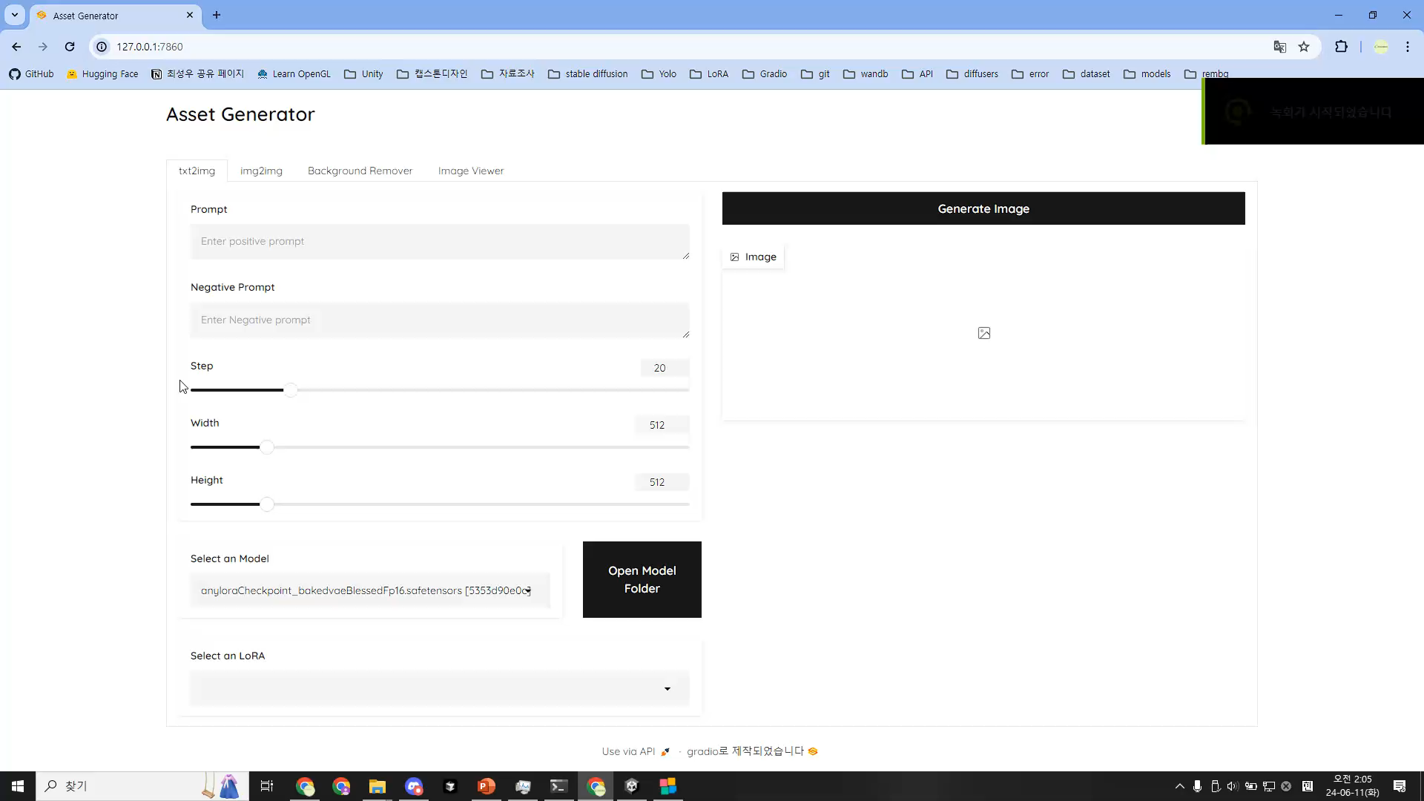
Part 5
데모
- Text to Image

Slide 15
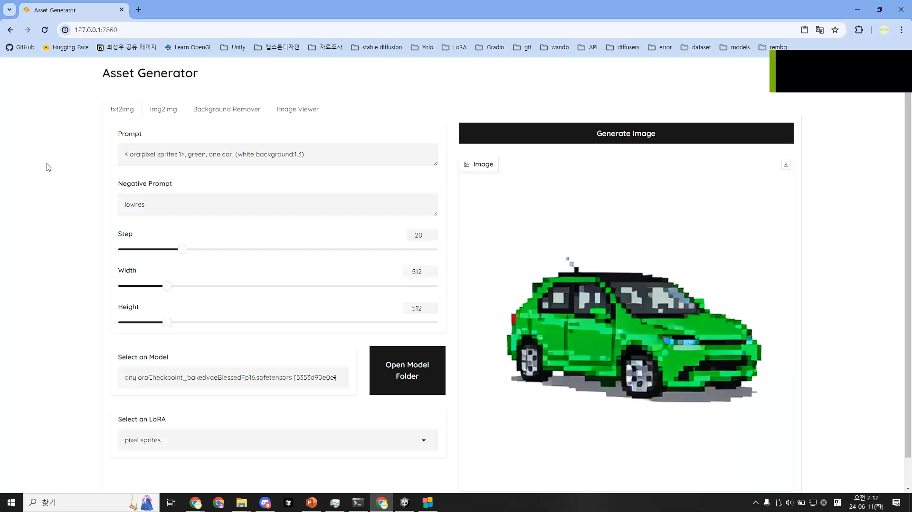
Part 5
데모
- Image to Image, Image Viewer

Slide 16
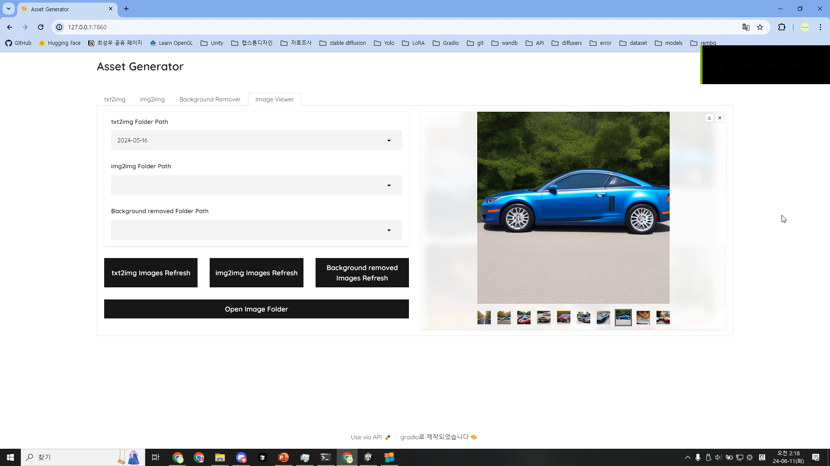
Part 5
데모
- Background Remover

Slide 17
Part 6
역할 분배
- 최성우
- Stable Diffusion API를 이용하여 이미지 생성을 위한 코드 개발
- 이미지 생성 코드와 UI 코드 연결
- Gradio UI 개선 작업, 기능 추가
- 데이터셋 2차 정제
- 홍범수
- Gradio UI 디자인 및 구현
- 사용자 편의성을 고려하여 UI 수정 및 보완
- rembg 이용 배경 제거 코드 구현
- 윤준식
- LoRA 학습을 위한 데이터 수집
- 데이터 전처리

Slide 18


